Slide 1



申請入學
考試資訊指引 及 系統操作教學
國 立 臺 中 教 育 大 學

Slide 2
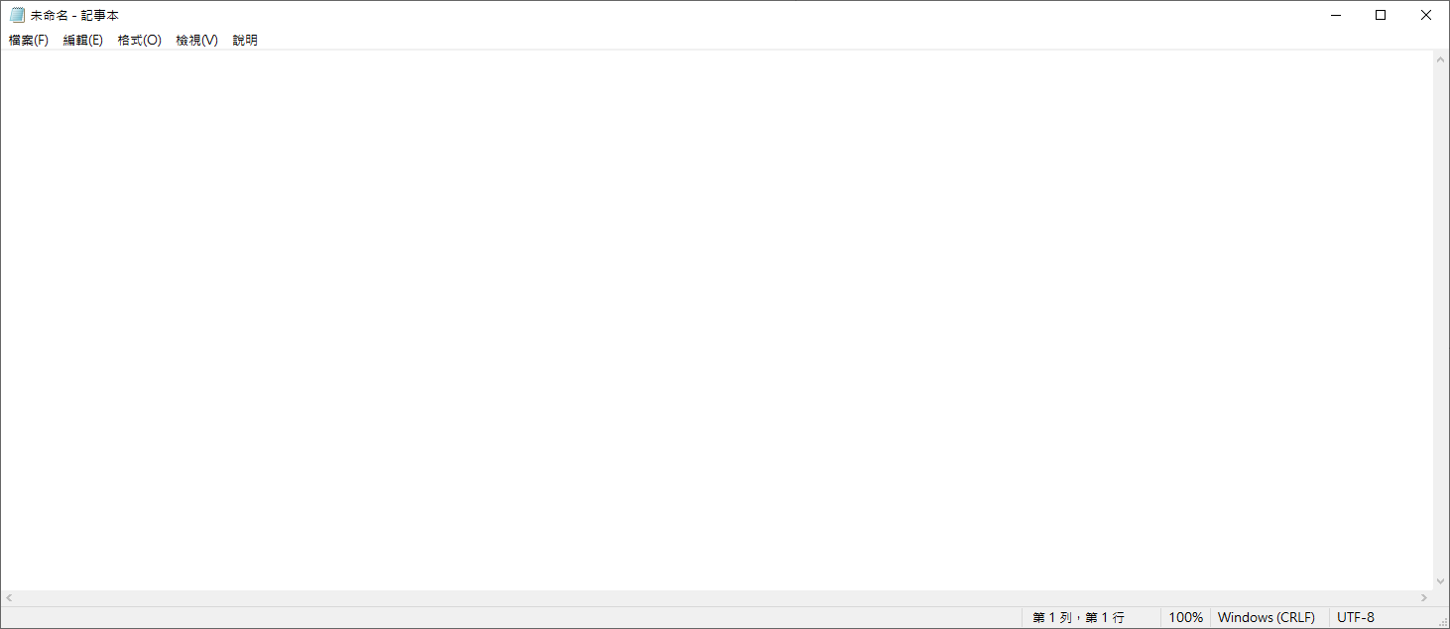
操作教學大綱
國立臺中教育大學113學年度「申請入學」第二階段甄試 日程表
國立臺中教育大學113學年度申請入學考生須知
各學系書面審查資料準備指引及相關資訊
審查資料網路上傳
報名113大學申請入學第二階段指定項目甄試
P.2
P.5
P.9
P.11
P.15

Slide 3
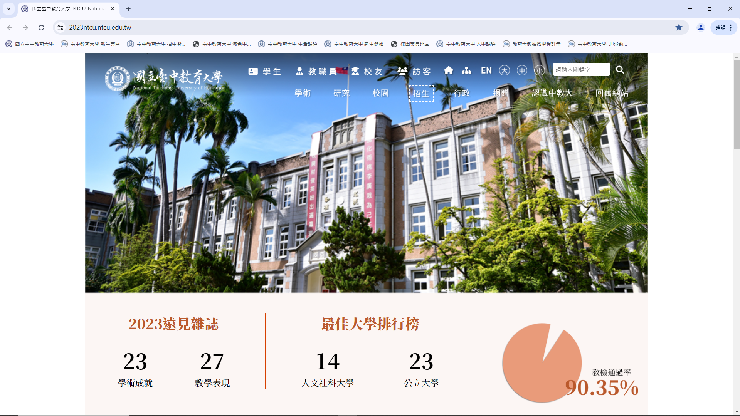

首先，上網搜尋“國立臺中教育大學”。來到學校首頁後，點選【招生】，進入本校”招生資訊網”。

Slide 4
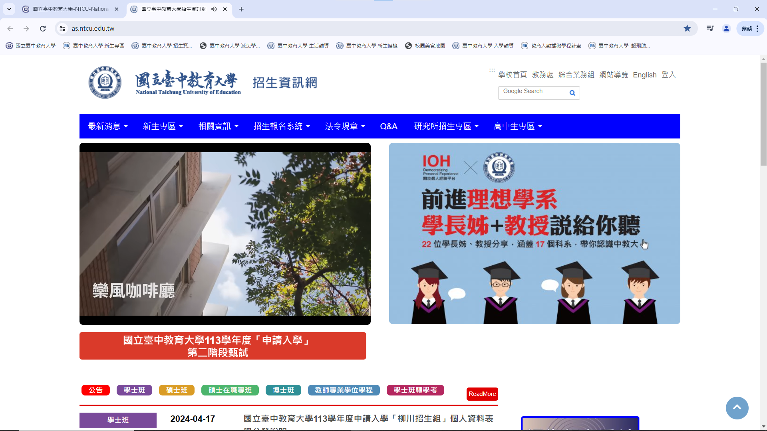
進入“招生資訊網”後，點選下方【國立臺中教育大學113學年度「申請入學」 第二階段甄試】

Slide 5
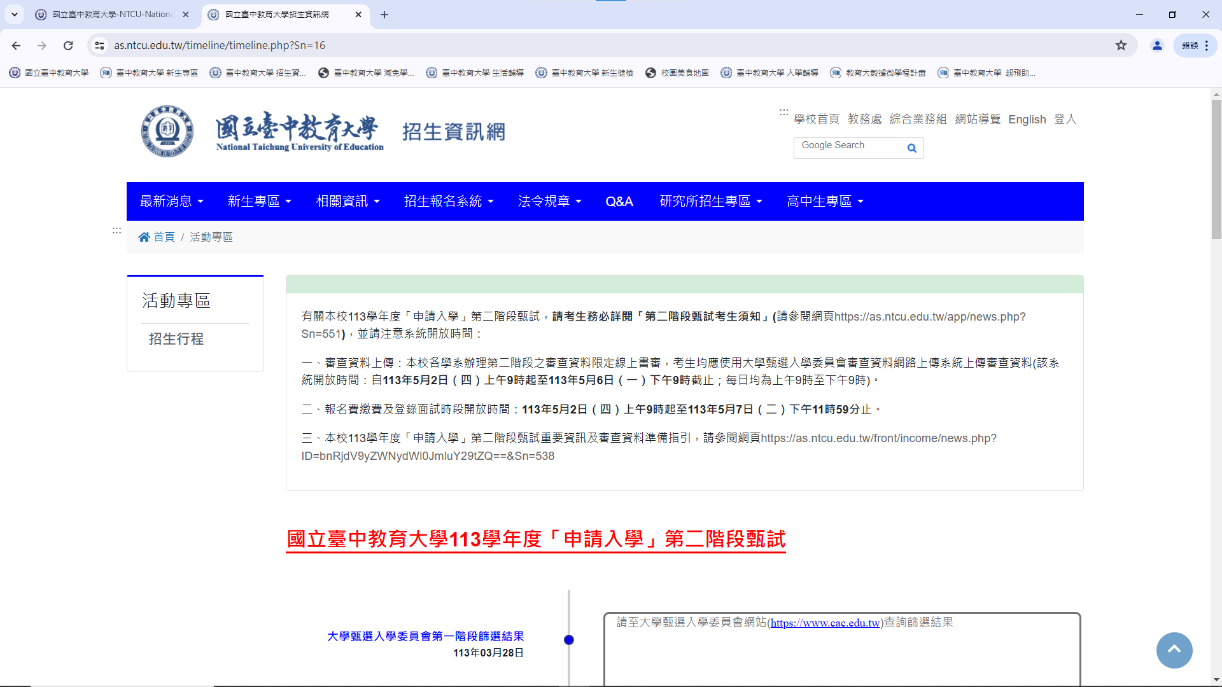
來到”申請入學第二階段甄試”頁面後，將網頁往下拉以查看完整期程表。

Slide 6
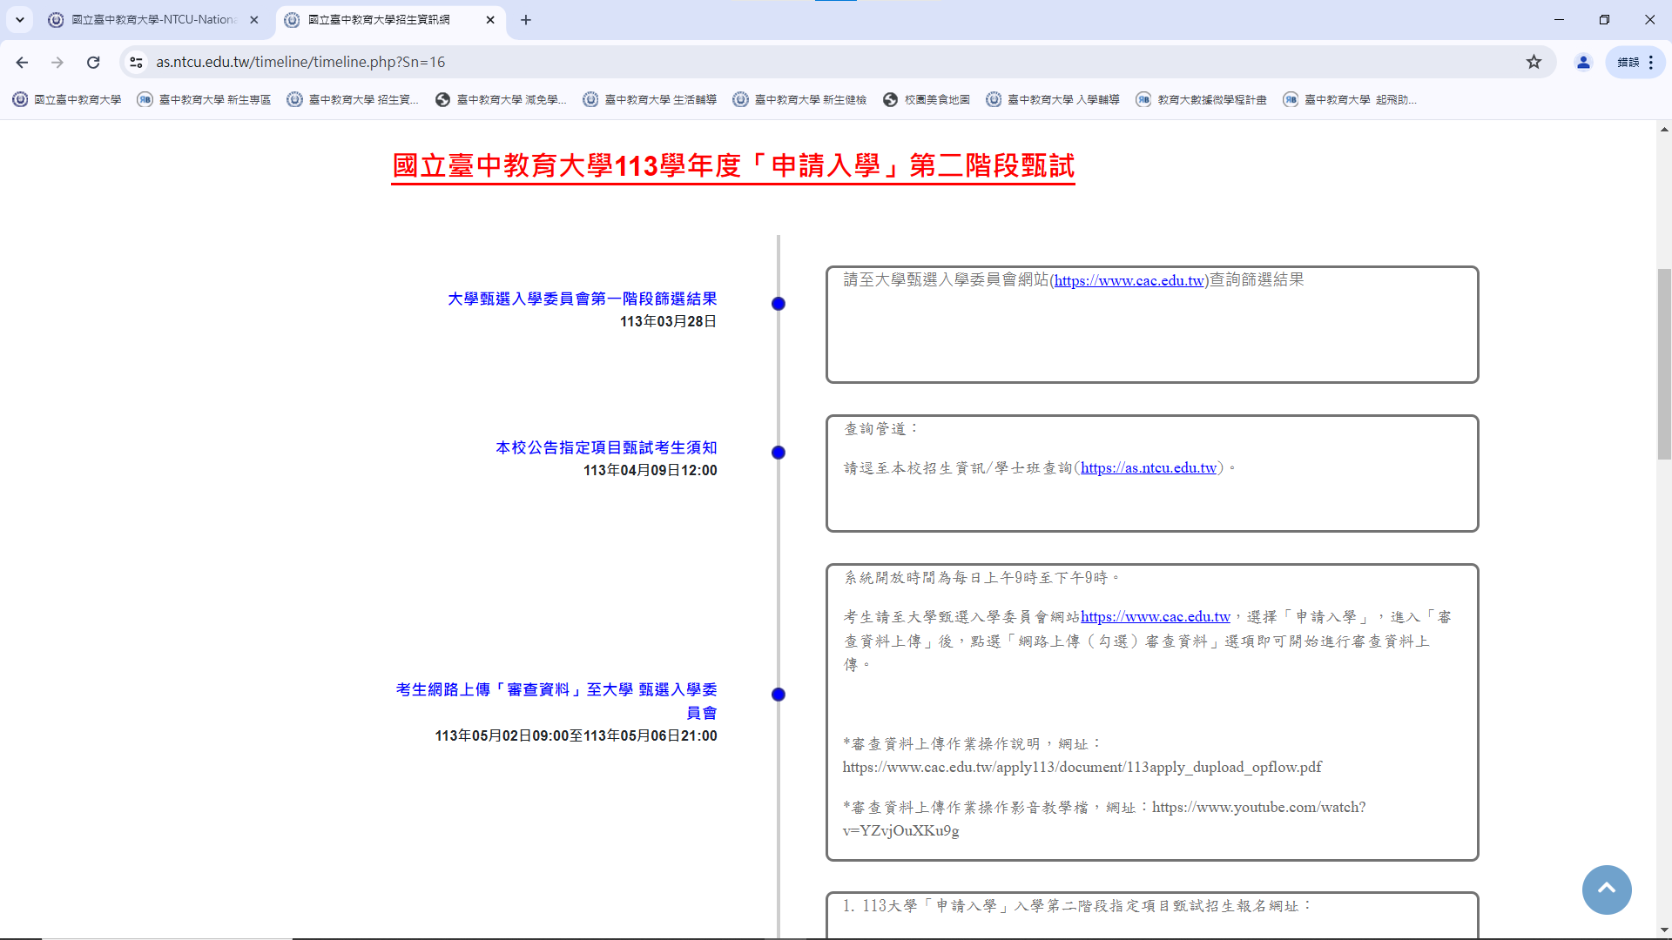
欲查詢【指定項目甄試考生須知】，可點選右方連結網址。

Slide 7
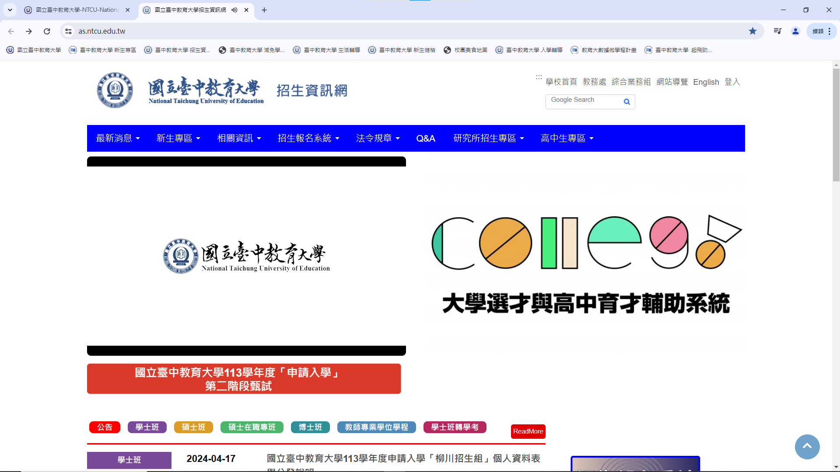
點選連結網址後，將導回本校”招生資訊網“，點選下方【學士班】以查看相關公告資訊。

Slide 8
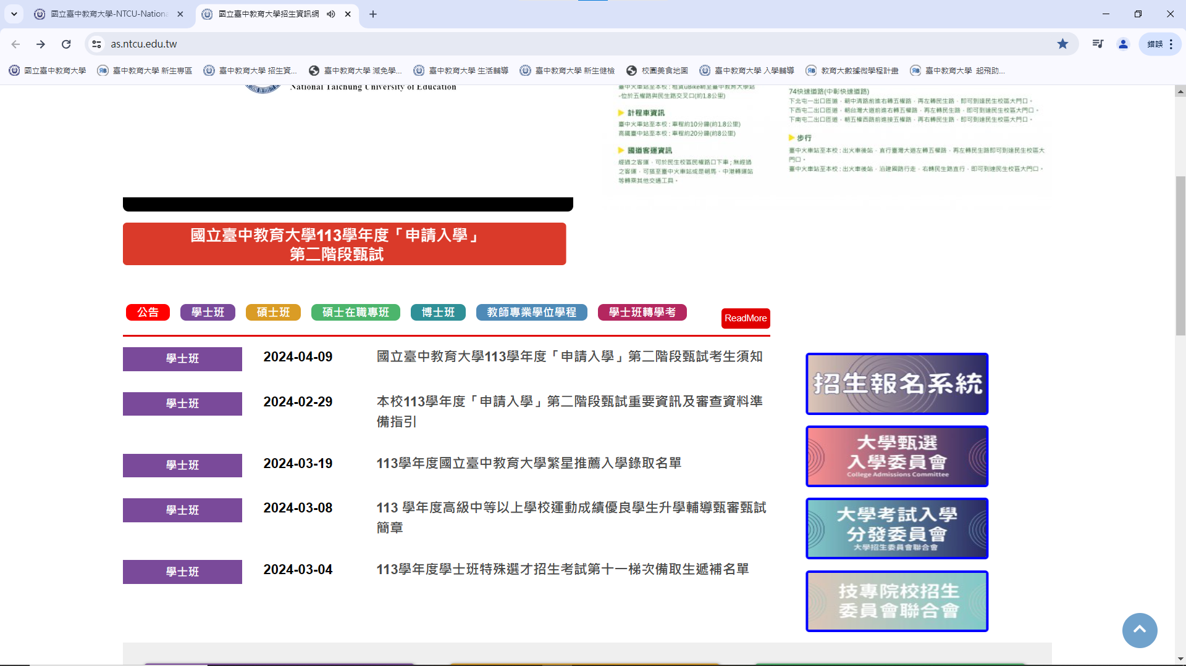
將網頁往下滑，點選【國立臺中教育大學113學年度「申請入學」第二階段甄試考生須知】

Slide 9
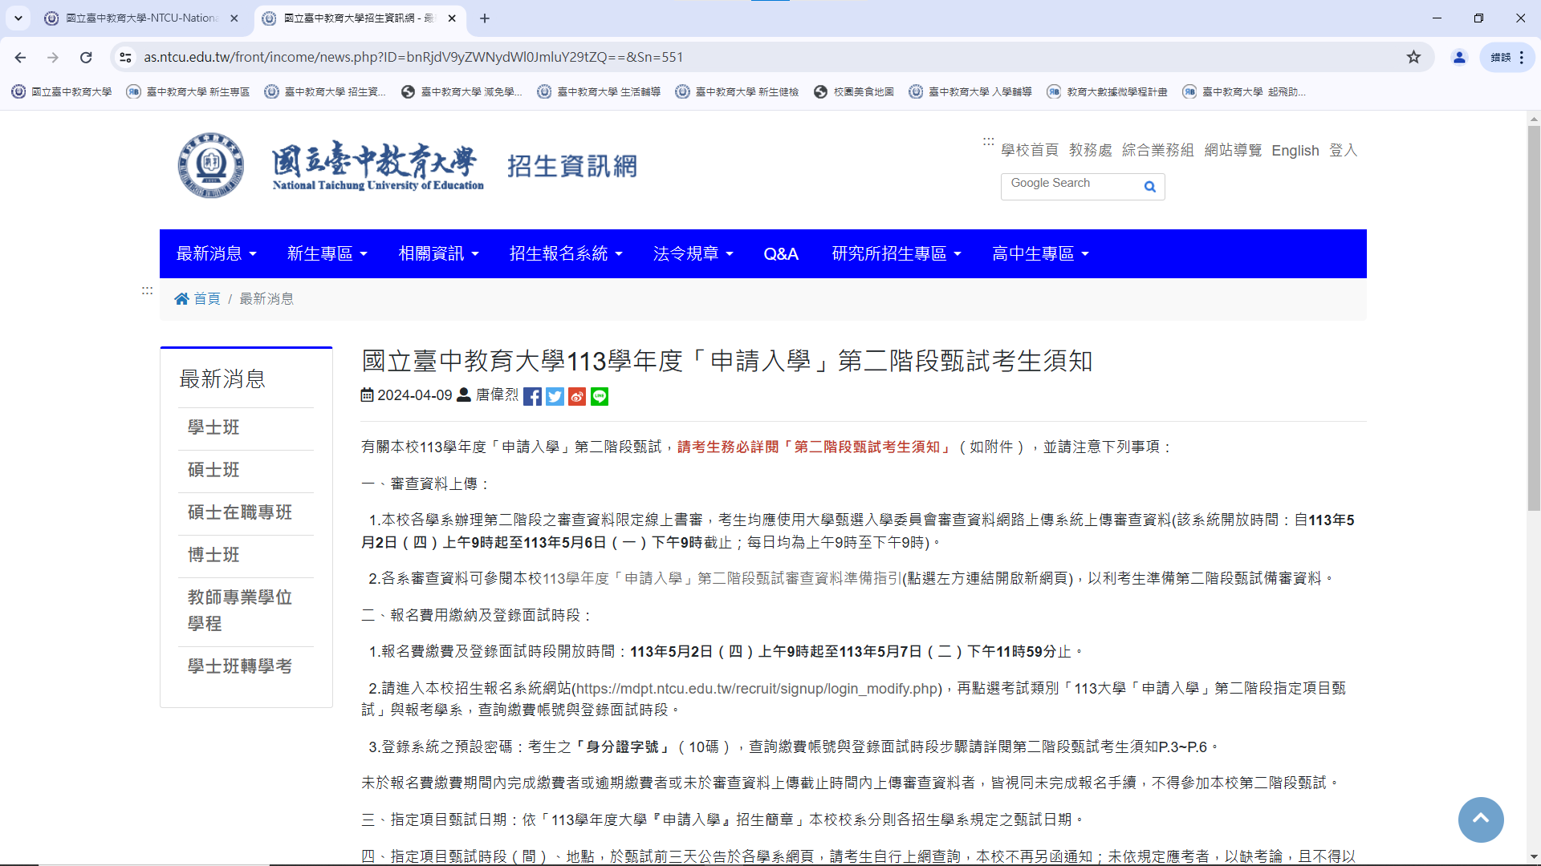
進入頁面後，即可找到各項資訊，並請詳閱附件【國立臺中教育大學113學年度申請入學考生須知】

Slide 10
再回到”招生資訊網”，點選【本校113學年度「申請入學」第二階段甄試重要資訊及審查資料準備指引】

Slide 11
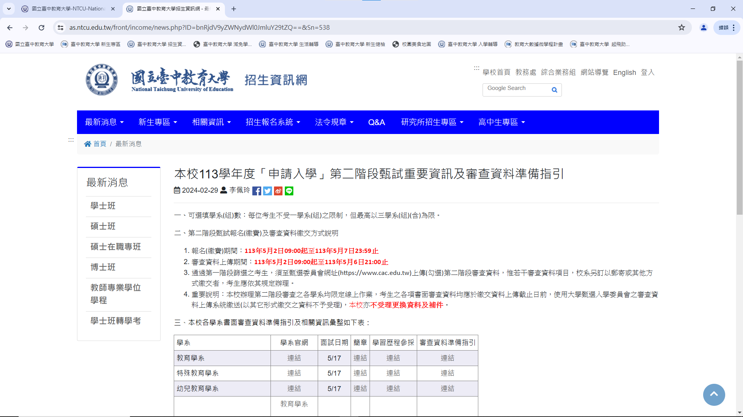
進入頁面後，本校已將各學系書面審查資料準備指引及相關資訊彙整成表，以利各考生查找有興趣之學系

Slide 12
欲上傳【審查資料】，亦可於”申請入學第二階段甄試”頁面之期程表中點選畫面中連結網址。

Slide 13
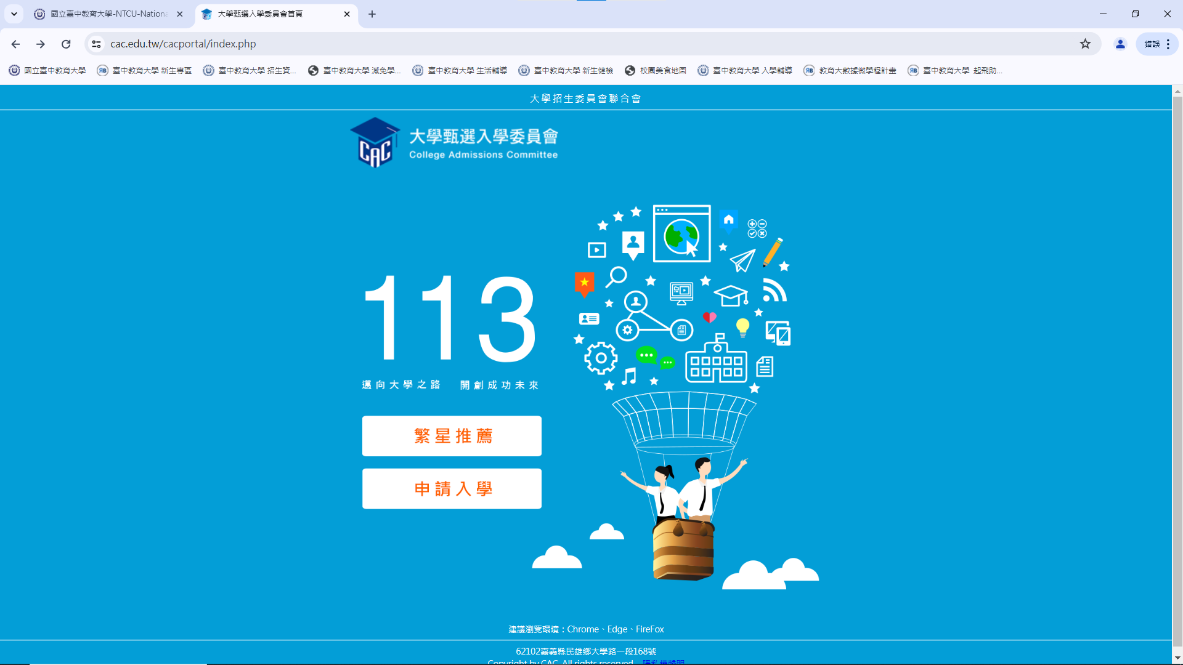
進入”大學甄試入學委員會網站”後，點選下方【申請入學】欄位。

Slide 14
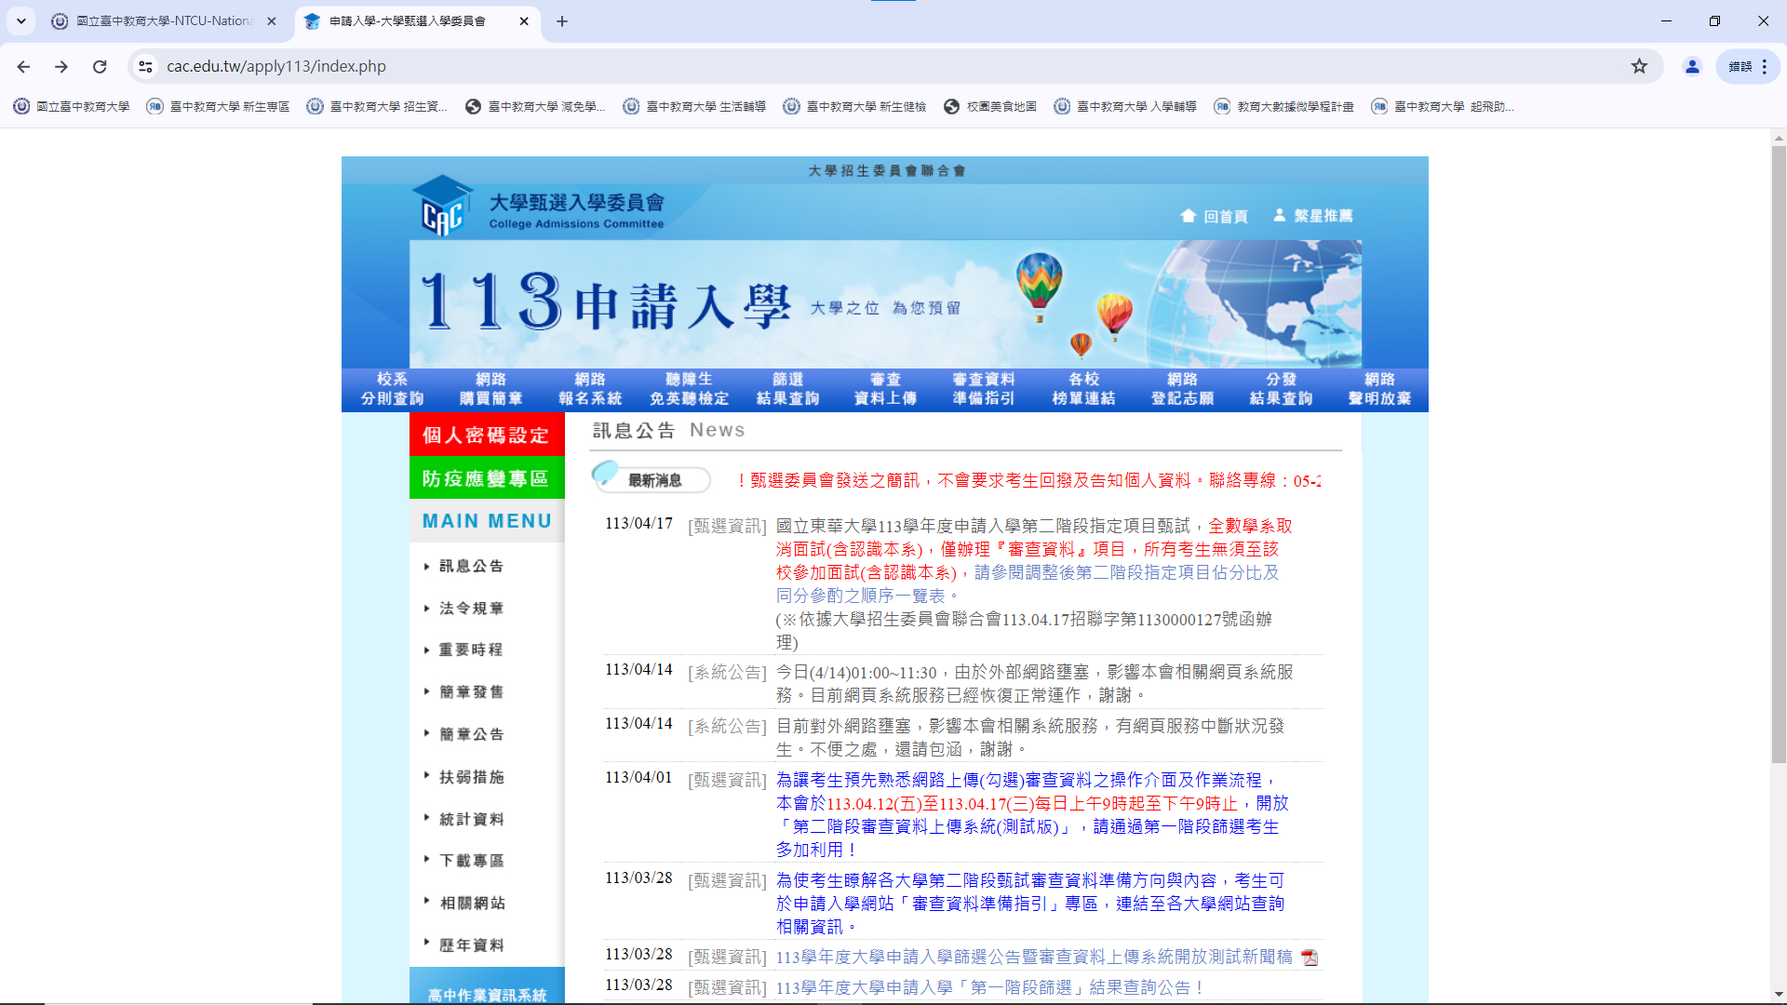
進入”113申請入學”頁面後，點選【審查資料上傳】欄位。

Slide 15
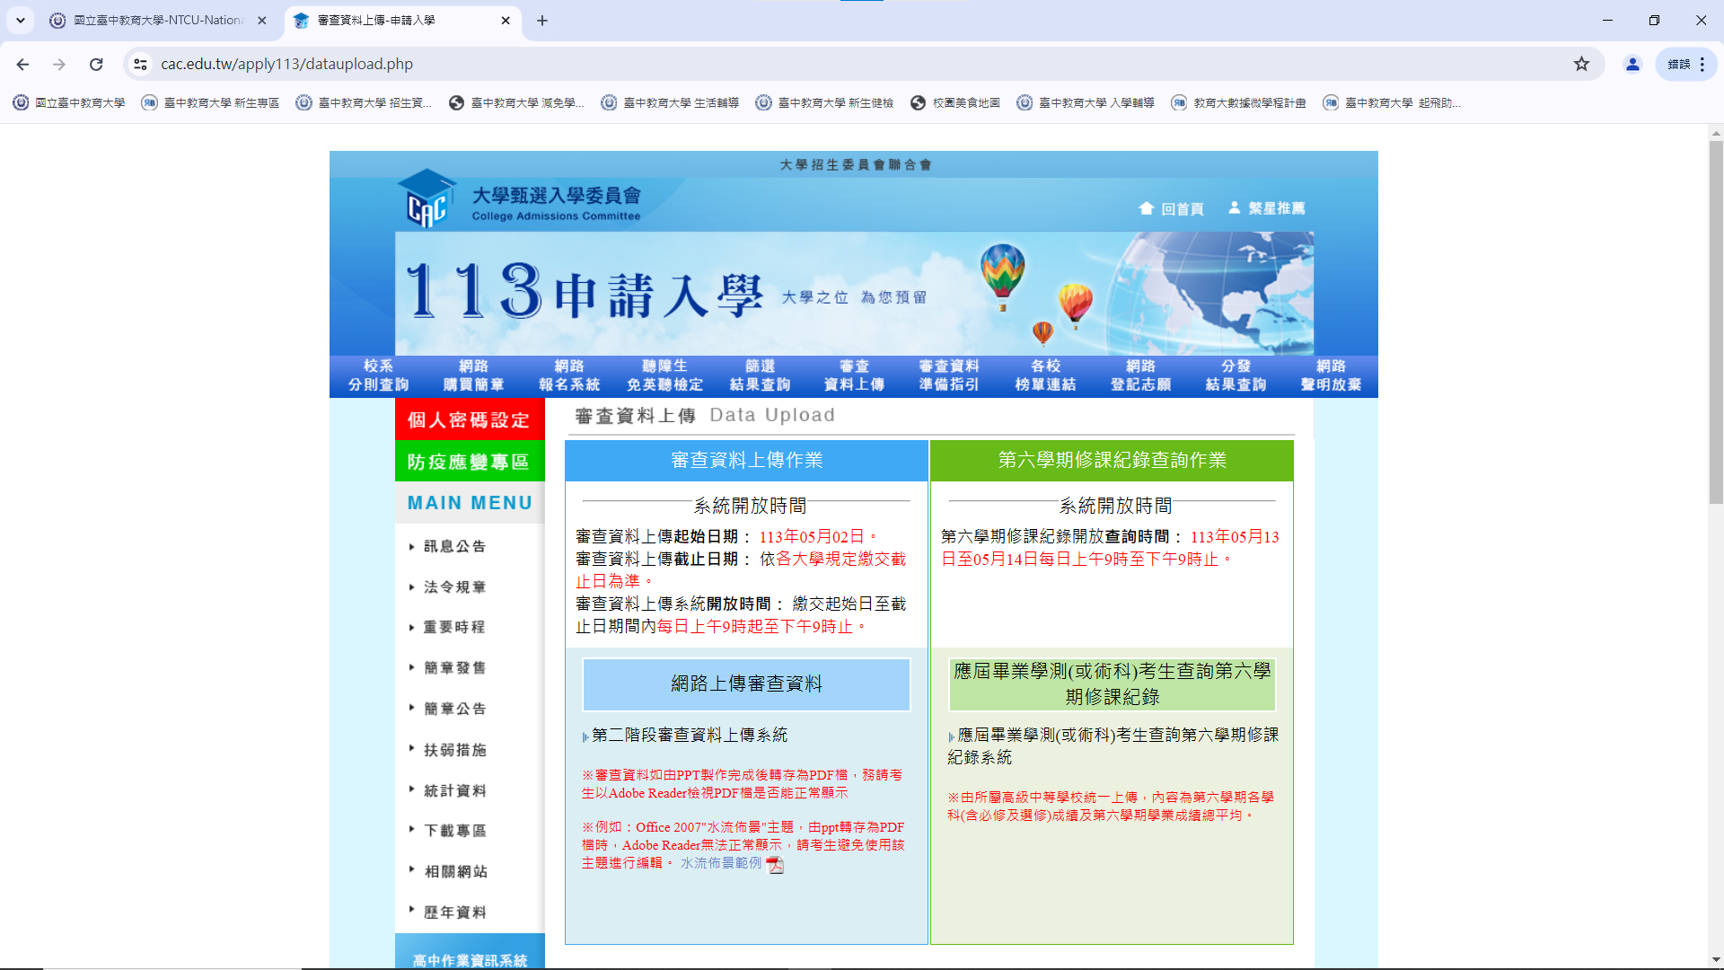
點選【網路上傳審查資料】即可上傳相關資料，還請注意上傳開放時間及截止日期。

Slide 16
欲報名【113大學申請入學第二階段指定項目甄試】，亦可於”申請入學第二階段甄試”頁面之期程表找到連結

Slide 17
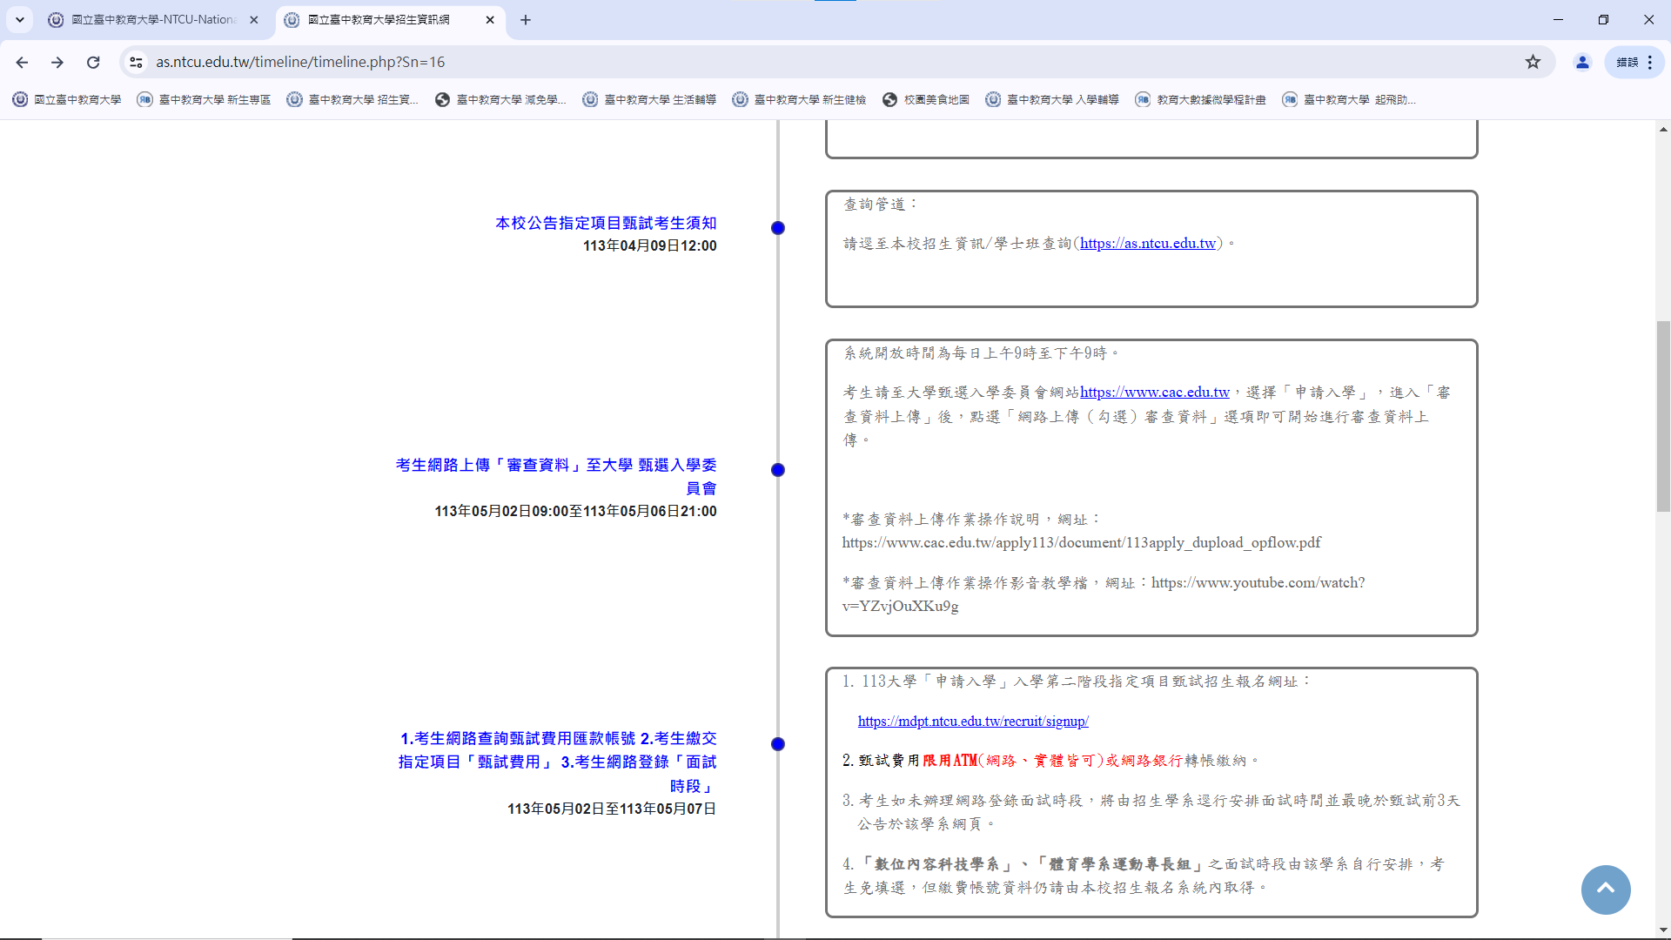
將”申請入學第二階段甄試”頁面往下拉，可以找到【113大學申請入學第二階段指定項目甄試招生報名網址】

Slide 18
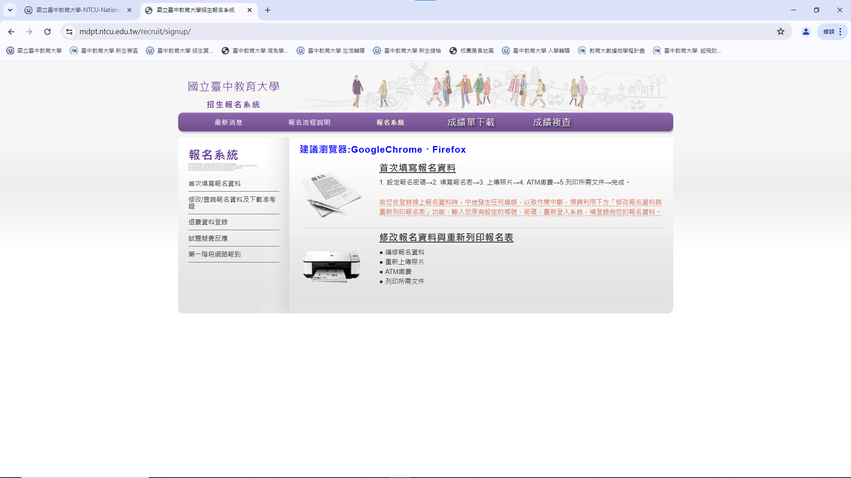
進入“招生報名系統”頁面後，若仍尚未上傳過資料，則點選【首次填寫報名資料】。

Slide 19
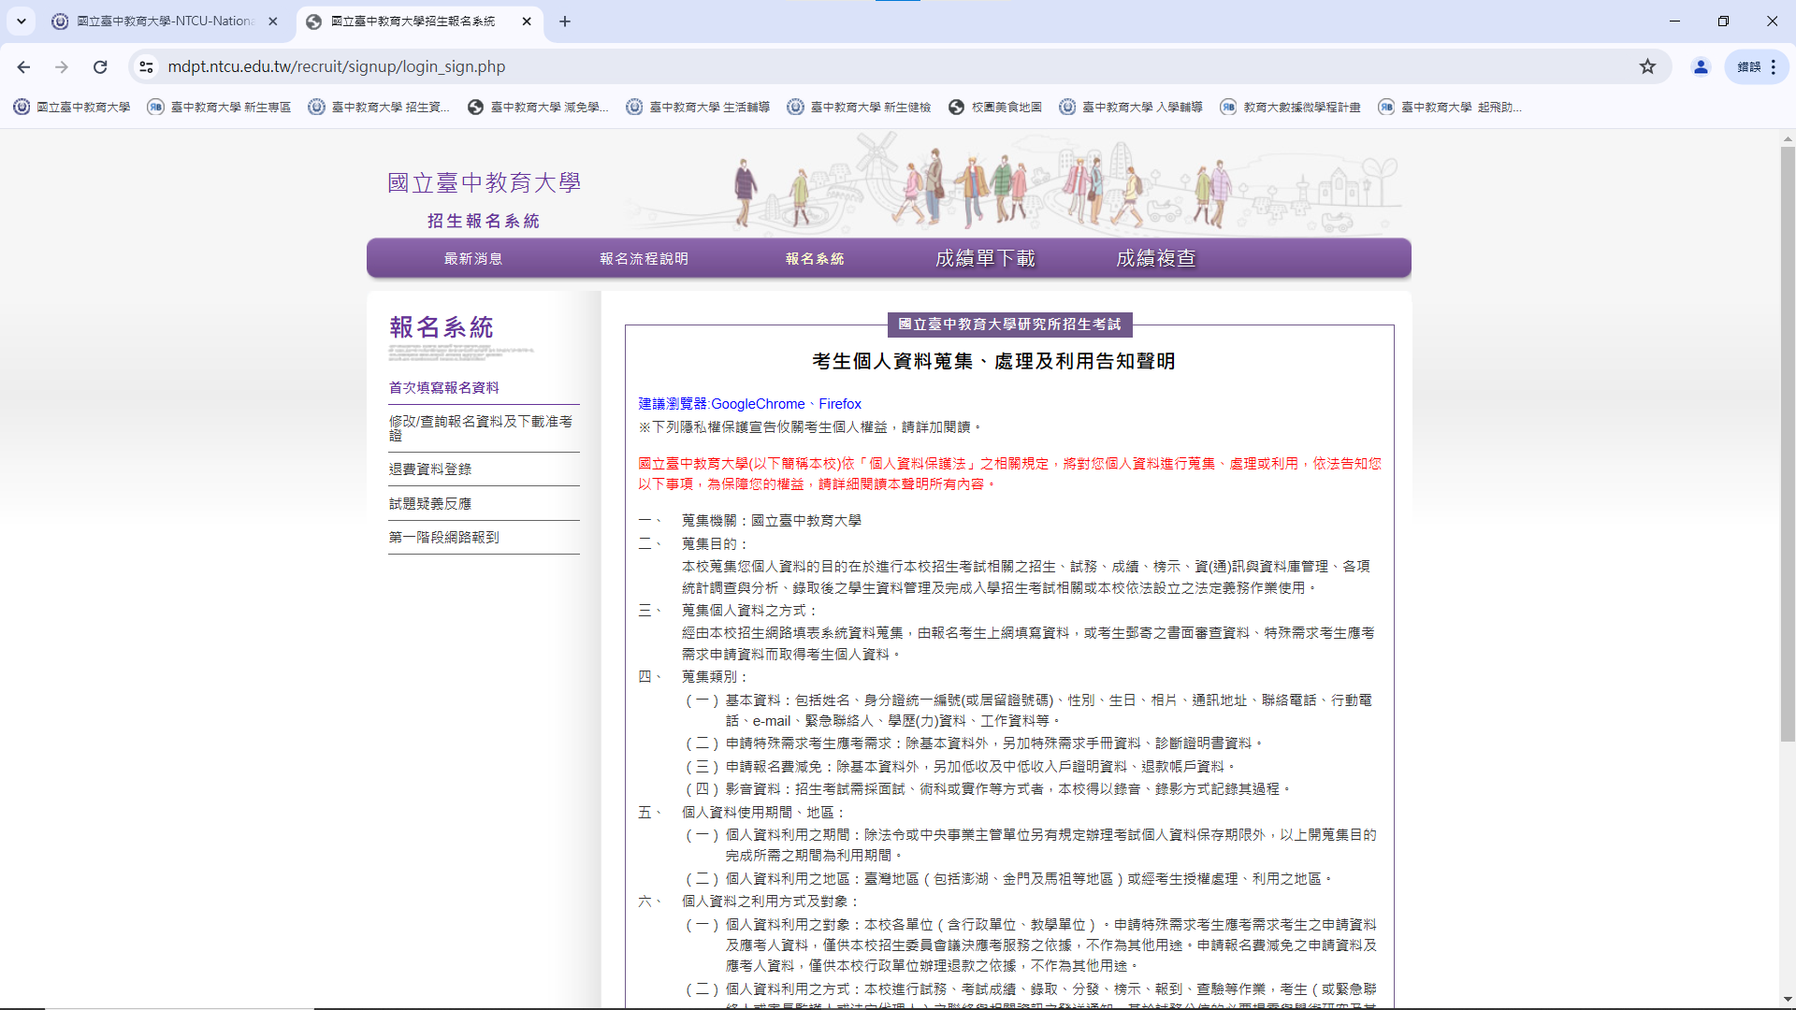
進入“填寫資料”頁面後，請詳閱隱私權保護宣告，並填寫相關報名資料，填寫完還請記得檢查確認。

Slide 20
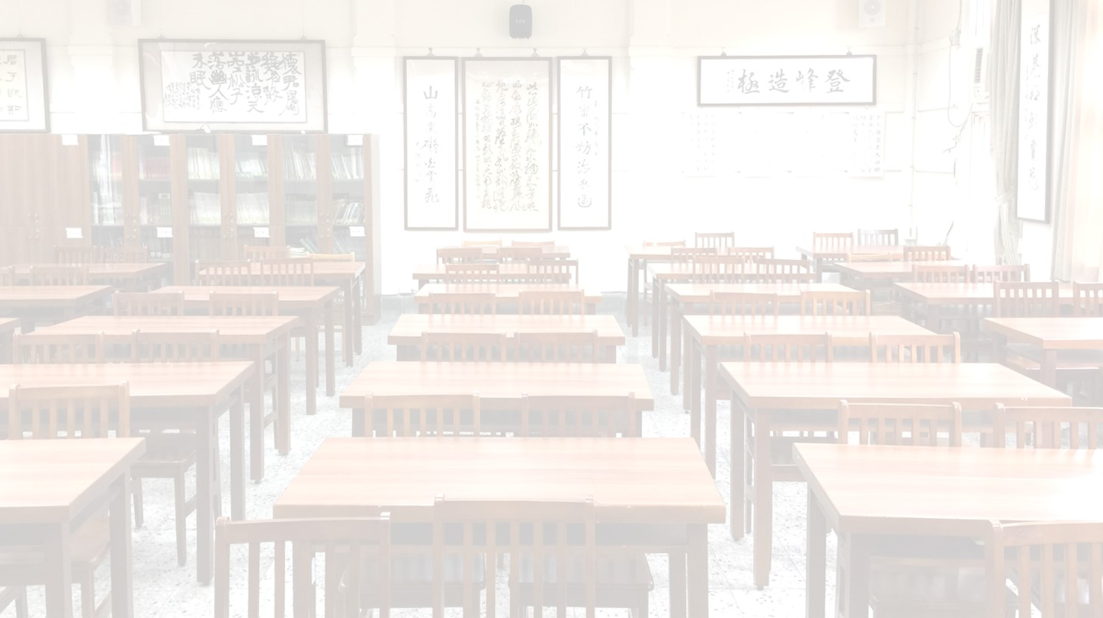


預祝各位考生金榜題名、蟾宮折桂。

